Slide 1
人工智能-机器学习 — 租房价格预测
2024.06.27
光环人工智能培训50期第八小组
项目组成员项目经理：朱金华
数据预处理：杨小刚，王亮
模型训练：朱金华，陈而芳，林参元，陈永辉
模型上线部署：刘亮
PPT+项目答辩：康娅，陈天，周毅，陈俊材
Notes:
。

Slide 2
目录
项目目标
机器学习项目实施
数据采集
特征工程
模型评估与优化
部署与展示
3. 项目总结与讨论
Notes:
我们的项目将分为三大模块分别展示，
首先是项目目标，在这个模块里，将向大家介绍目标市场现状，项目目标梳理以及项目价值；
第二个模块是项目实施过程和结果分享，
第三个模块是对整个项目总结和开放式讨论。

Slide 3
项目目标
01

Slide 4

市场现状
租房市场现状
预测需求迫切
提升预测准确性
辅助决策制定

Slide 5

个人租房决策
房产中介服务
政府政策制定
帮助个人在租房时，根据预测价格做出更合理的决策。租房者避免高价租房，房东提高房屋出租率；
投资者利用租房价格预测，为房产投资决策做参考。
为房产中介提供价格参考和市场趋势分析，优化服务策略，提高服务质量和客户满意度。
为政府制定租房政策提供数据支持，促进租房市场健康发展。

Slide 6
机器学习项目实施
02
数据采集
特征工程
模型评估与优化
部署与应用

Slide 7
机器学习项目实施
数据清洗
特征理解
特征提取
特征编码
特征缩放
特征选择
特征构造
模型封装测试
Web界面设计与开发
模型部署上线
特征工程
02
部署与应用
01
03
04
数据采集
模型评估与优化
数据来源与导入
生成模型文件/模型预测文件
模型超参调优，模型评估，模型融合/模型预测结果
Notes:
这里我们展示的是整个项目组代码成员实施的过程，

Slide 8
数据来源简介
本项目数据集来源：http://idatascience.cn/dataset-detail?table_id=100086
本数据集包含2020末-2021年初，来自房天下、58同城、赶集网上位于北京、上海、深圳三座城市共18886条数据；
包括房屋所在城市、详细地址、每月价格、房屋面积、朝向、所属楼层等基本信息，及由百度地图API获取的经纬度和房屋周边的学校、医院等设施的信息；
26个数值型特征，7个字符型特征；
字段名称 | 字段类型 | 字段说明
link | 字符型 | 租房信息链接
租房网站名称 | 字符型 | 分为房天下、58同城、赶集网
小区 | 字符型 | 小区名称
详细地址 | 字符型 | 出租房屋的详细地址
城市 | 字符型 | 来自北京、上海、深圳三个城市
区 | 字符型 | 出租房屋所在区
价格 | 数值型 | 每月价格
室 | 数值型 | 房间数
卫 | 数值型 | 洗手间个数
厅 | 数值型 | 厅的个数
面积 | 数值型 | 总面积
朝向 | 字符型 | 房屋朝向
所属楼层 | 数值型 | 1=地下，2=低层，3=中层，4=高层
总楼层 | 数值型 | 总楼层数
是否有阳台 | 数值型 | 0=没有，1=有
信息发布人类型 | 数值型 | 0=经纪人，1=个人
是否有床 | 数值型 | 0=没有，1=有
是否有衣柜 | 数值型 | 0=没有，1=有
是否有沙发 | 数值型 | 0=没有，1=有
是否有电视 | 数值型 | 0=没有，1=有
是否有冰箱 | 数值型 | 0=没有，1=有
是否有洗衣机 | 数值型 | 0=没有，1=有
是否有空调 | 数值型 | 0=没有，1=有
是否有热水器 | 数值型 | 0=没有，1=有
是否有宽带 | 数值型 | 0=没有，1=有
是否有燃气 | 数值型 | 0=没有，1=有
是否有暖气 | 数值型 | 0=没有，1=有
lng | 数值型 | 经度
lat | 数值型 | 纬度
最近学校距离 | 数值型 | 周边3km内的最近学校距离
周边学校个数 | 数值型 | 周边3km内的学校个数
最近医院距离 | 数值型 | 周边5km内的最近医院距离
周边医院个数 | 数值型 | 周边5km内的医院个数
数据类型
表格数据
数据大小
7.97MB
字段数
33
样本数
18886

Slide 9
特征工程
特征工程有助于：提升模型性能；减少过拟合；提高模型解释性；减少计算成本。
01
特征理解
探索性数据分析，如数据分布与可视化.
04
特征缩放
标准化/归一化.
02
特征提取
基本数学变换或函数变换、统计描述；文本特征：词袋模型.
05
特征选择
过滤方法：特征分布与相关性分析来选择
03
特征编码
如one-hot编码、标签编码
06 特征构造
特征组合或操作，构造出新的特征
Notes:
特征工程有助于提升模型性能、减少过拟合、提高模型解释性、减少计算成本。本项目中特征工程环节主要使用了数据清洗、特征提取、特征编码、特征缩放、特征选择等几种方法。

Slide 10
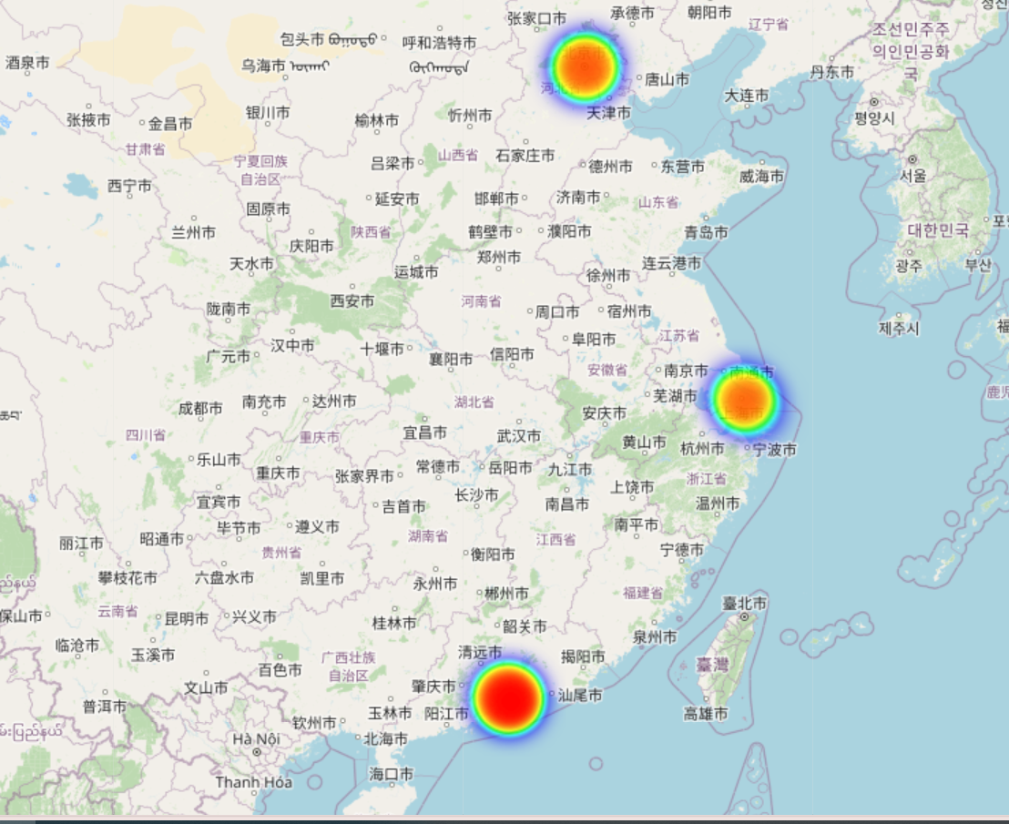
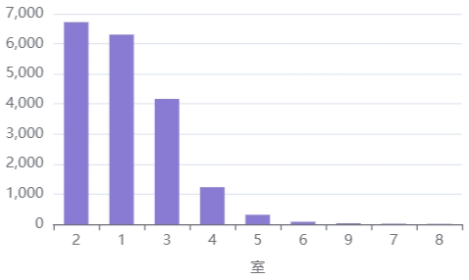
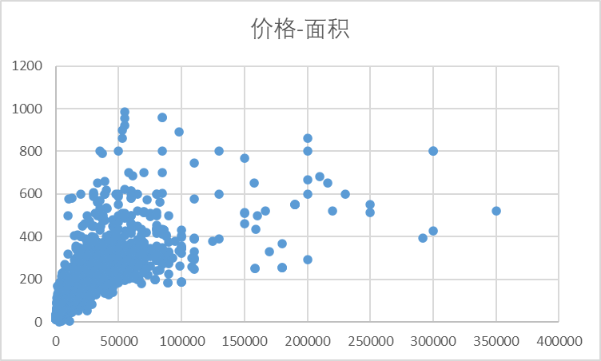
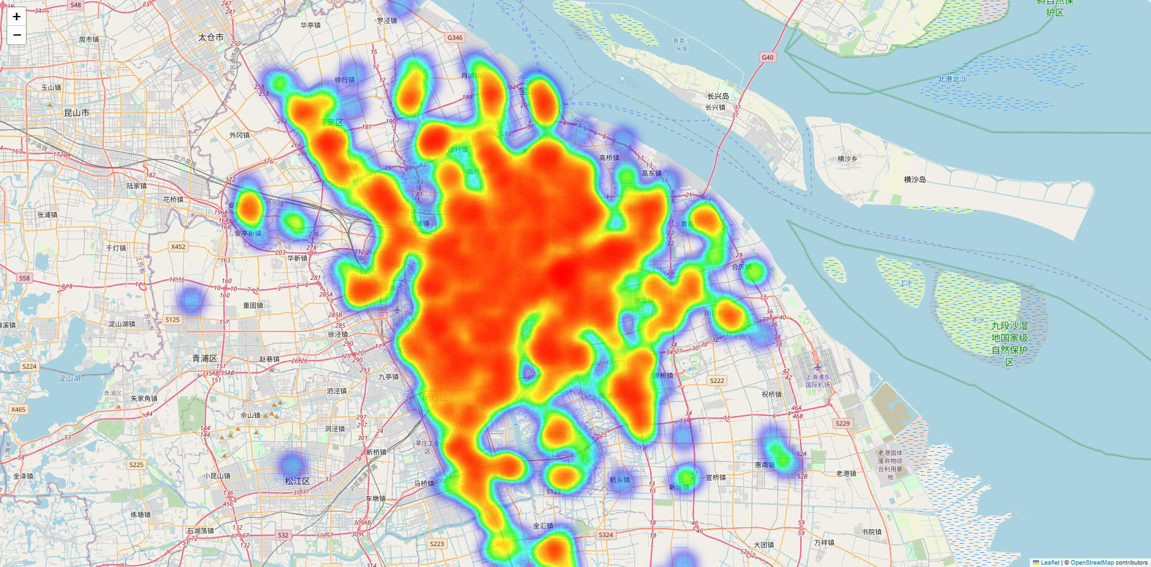
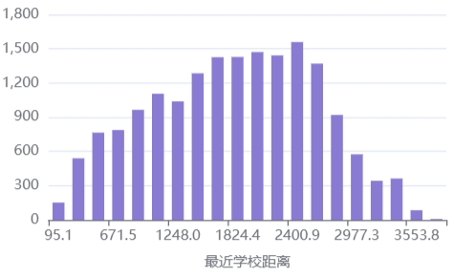
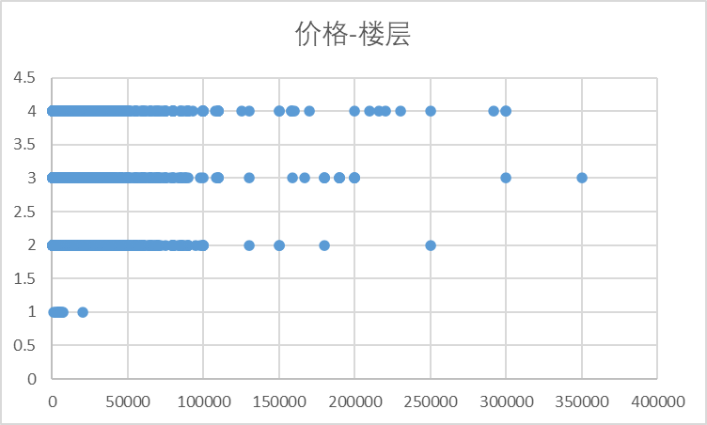
特征理解
Notes:
数据特征可视化图表

Slide 11
数据清洗
缺失值处理
.
异常值处理
（1）朝向存在空值（12567/18855 有值）（2）link、租房网站名称、小区、详细地址、城市、区、朝向，以上特征值为中文特征
获得信息：查看特征值为空的情况
数据特征：只有朝向存在空值，共计6288个，占总数33.35%。
（1）面积最小值是1（与实际情况不相符，需要排除异常数据）（2）卫、厅、是否有阳台、热水器等，通过0来表示没有；（3）最近学校距离、最近医院距离通过-1代表附近没有学校或没有医院。
数据特征：面积为1的有一个，3的有两个，4的有两个，7550的有一个。
（2）所属楼层应小于等于总楼层，如果所属楼层大于总楼层，总楼层赋值为所属楼层
Notes:
首先是数据清洗，它涉及处理原始数据中的各种问题，包括缺失值、异常值、重复值等。如本次数据分析，发现房屋朝向空值较多，租房面积存在不合理（比如面积为1或每室面积小于2），所属楼层比总楼层高等的情况，我们通过过滤，修正的方式进行了处理。

Slide 12
特征编码
离散特征值只有0和1的特征，无需处理，比如‘是否有阳台’, ‘信息发布人类型’, ‘是否有床’, ‘是否有衣柜’等
中文特征分词处理
分词及向量化，比如'租房网站名称', '小区', '城市', '区', '朝向‘
离散特征one-hot编码，比如'室', '卫', ‘厅’
连续特征标准化，比如'面积', 'lng', 'lat', '所属楼层', '总楼层', '最近学校距离‘等
中文特征不做分词处理：
离散特征one-hot编码，比如'租房网站名称', '小区', '城市', '区', '室', '卫', '厅', '朝向‘
连续特征标准化，同上
Notes:
只有0,1取值的离散特征没有做任何处理，连续特征比如‘面积’, ‘lng’, ‘lat’, ‘所属楼层’, ‘总楼层‘等这些需要标准化，剩余特征值有中文特征的可以做分词向量化处理，或者不做分词直接one-hot编码，我们实验证明中文分词对训练效果没有明显提升，我们后面的训练采用了不分词的处理。

Slide 13
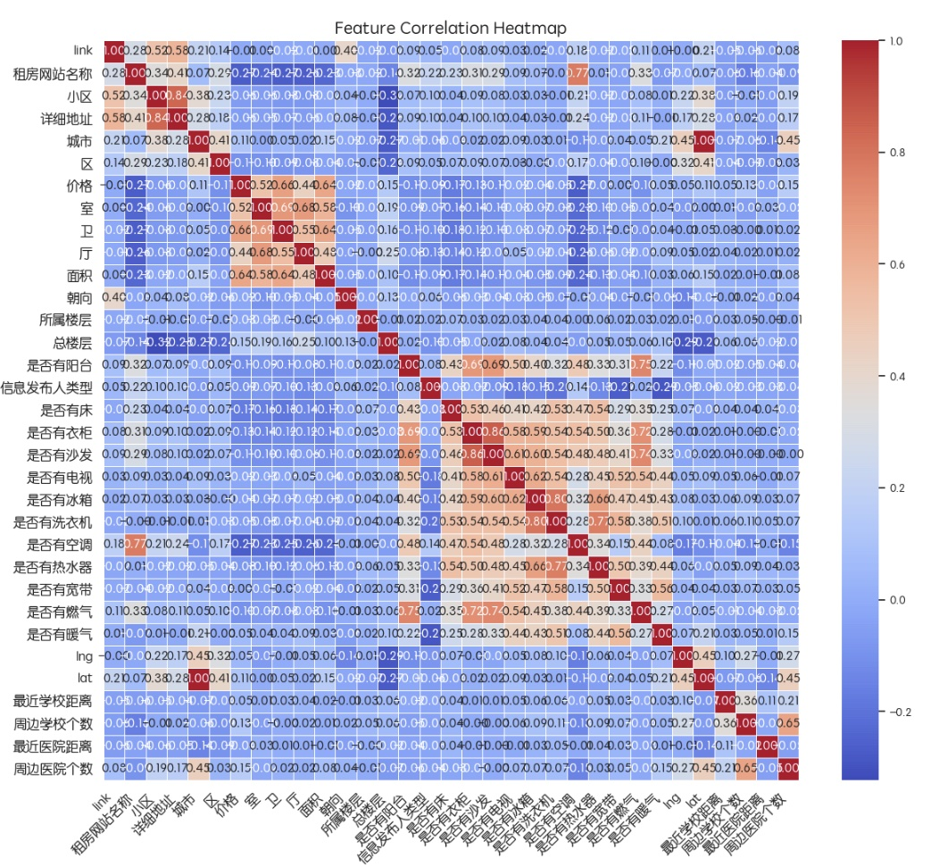
特征选择-特征相关性分析
特征相关性分析
特征列表
Notes:
另外对特征间的相关关系进行了挖掘，使用了 DataFrame.corr()方法计算数据帧中各个数值列之间的相关系数。相关系数反映了两个变量之间的线性关系，取值范围从 -1 到 1，1：完全正相关，-1：完全负相关，0：无相关性。图中颜色越深相关性越高。我们可以看到Lat和城市相关度为1，高度强相关，可以保留一个。详细地址和小区相关系数为0.8，高度相关，可从特征集中删除。另外link是唯一的标识数据来源，相当于我们常用的索引，我们也经过实验证明link没有训练价值,也可从特征集中删除。最终我们选择了右侧列表中中31项特征参与模型的训练。

Slide 14
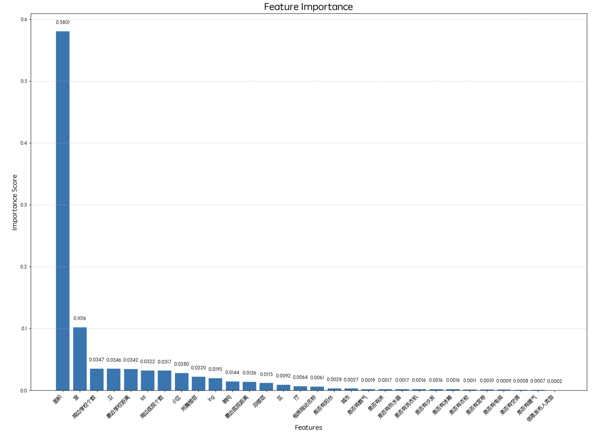
特征选择-特征重要性分析
Notes:
数据清理后特征重要性排序，我们从柱状图中可以看到面积是主要影响价格的因素，因为价格与面积高度相关。面积大的房子总价格通常较高，而其他特征的重要性较低。

Slide 15
模型训练评估优化
模型选择
建模用线性回归/决策树/knn/SVM了解数据的基本模式和预测能力，数据化输出模型的MAE、准确率
选择合适的算法和参数
参数调优；使用最优模型进行预测，输出结果
模型优化
模型训练与评估
使用测试集评估模型性能，选用更多复合模型提升模型泛化能力

Slide 16





模型选择
01
02
03
04
05
AdaBoost
线性回归模型
支持向量机
随机森林模型
梯度提升模型
在高维空间中有效，适合处理非线性可分数据
对大规模数据集和特征数量敏感，
训练时间较长
用于回归和分类，尤其是在需要高预测准确率和模型解释性的场景中常被使用；通过迭代方式，逐步优化模型的预测性能。
对于超参数的调优较为敏感，需要较长的训练时间。容易过拟合，需要进行合适的正则化处理。
集成多个弱学习器来提升整体模型的泛化能力。
通过加权错误率迭代优化模型，提高整体模型的预测准确率。
对于噪声数据和异常值的鲁棒性较强。对于超参数的调优较为敏感。
预测问题，特别是当目标变量与特征之间呈线性关系时效果较好
模型解释性强，可以解释每个特征对目标变量的影响程度
应用于分类和回归问题，通过集成多个决策树，能够提高模型的泛化能力和稳定性。
Notes:
我们通过初步建模，挑选常用模型线性回归，决策树，随机森林等来了解数据的基本模式和预测能力，评估模型的表现，然后增加复合模型进行测试并通过超参调优来进一步增强模型的泛化能力，在重复评估模型表现后最终选定最理想的预测模型。

Slide 17

评估指标选择
平均绝对误差MAE
均方误差MSE
平均预测准确度 （自定义）
其他：
由平均绝对百分比误差 (MAPE) 推导，反应模型预测的整体可靠性和准确性
训练时长，R² 等
衡量预测值与实际值差异

Slide 18
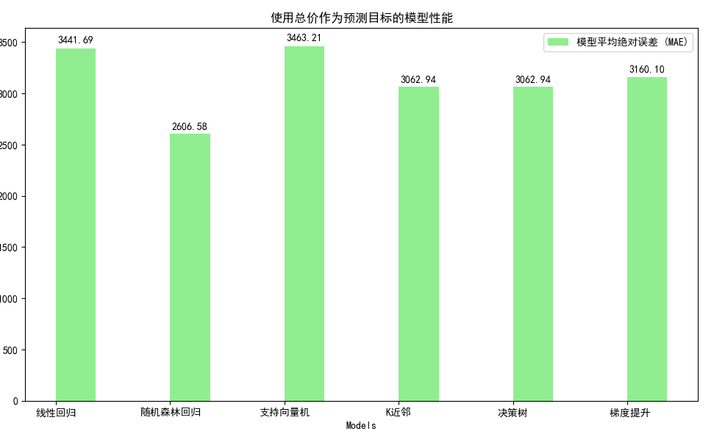
模型训练-不同模型MAE值比较
第一次训练
Notes:
第一次训练我们尝试了线性回归，随机森林回归，支持向量机，梯度提升等我们在课堂上学习的几种算法，从MAE中可以看到随机森林的训练效果最好

Slide 19
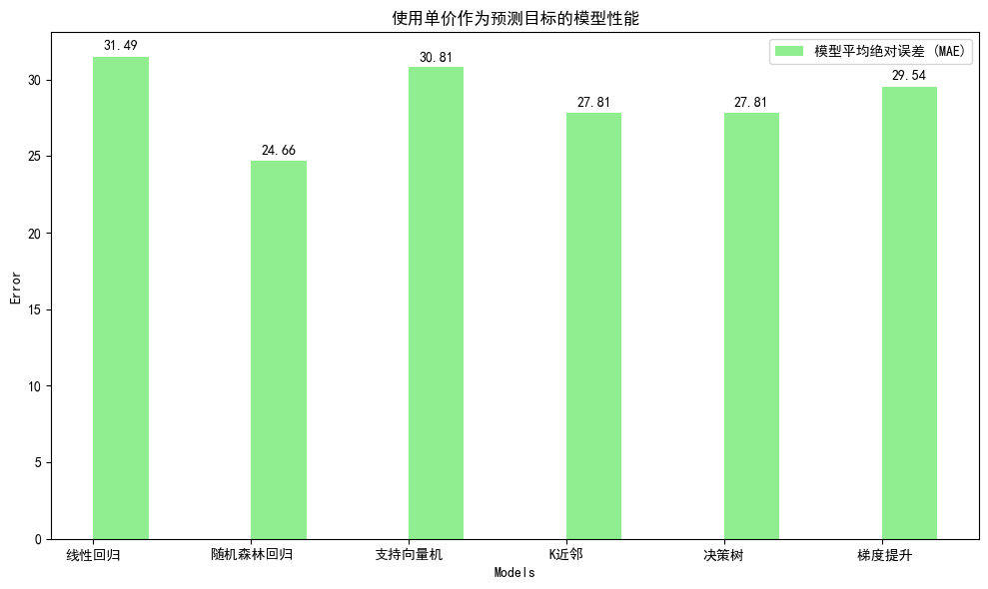
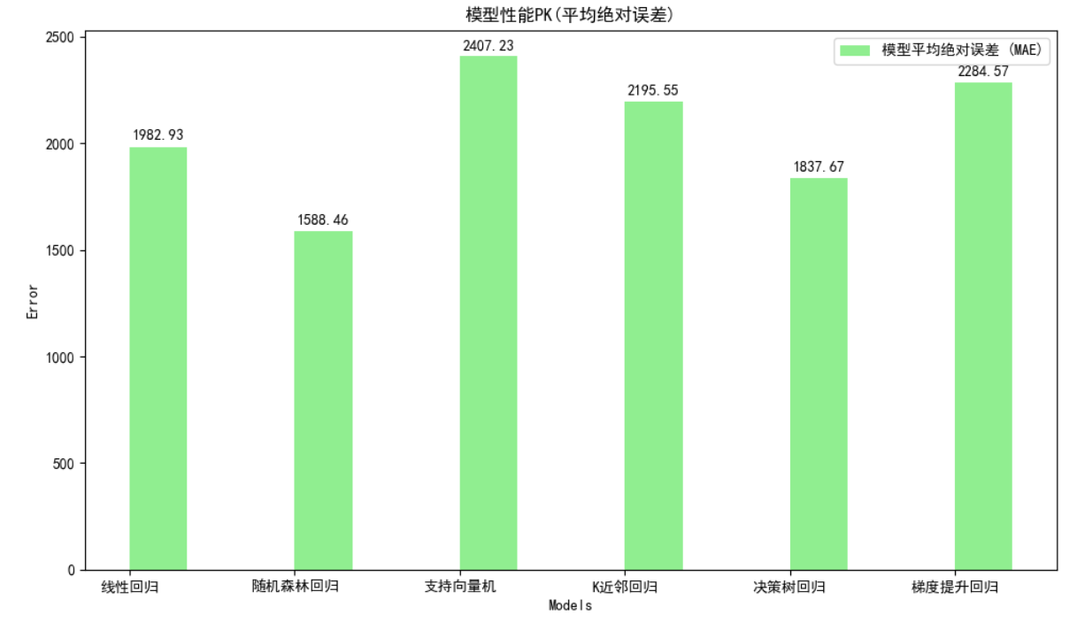
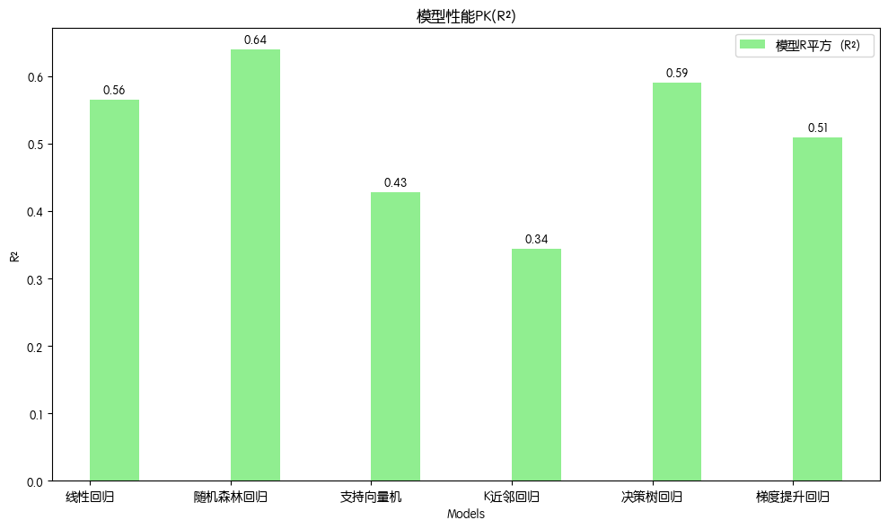
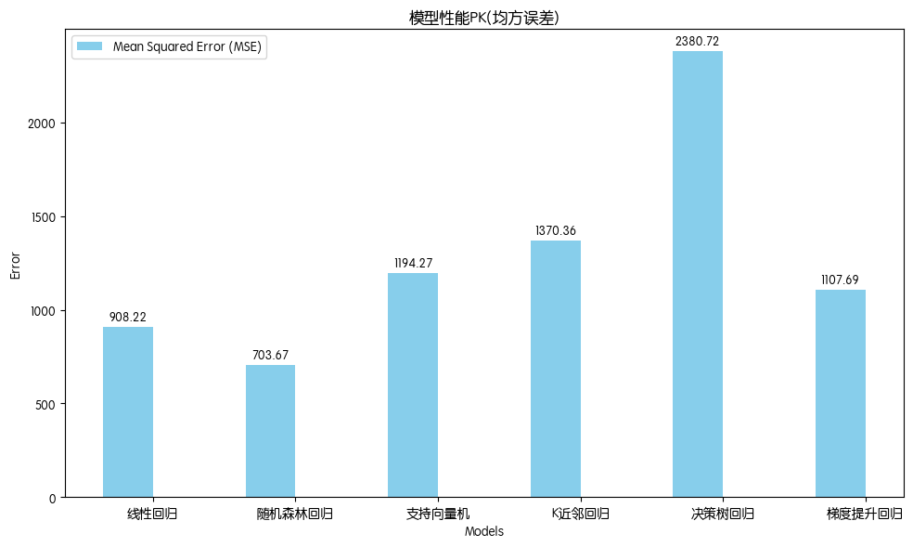
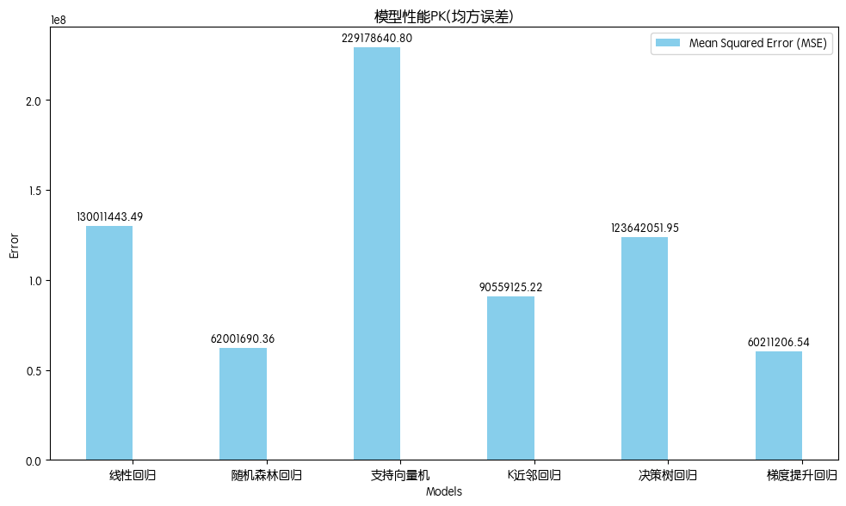
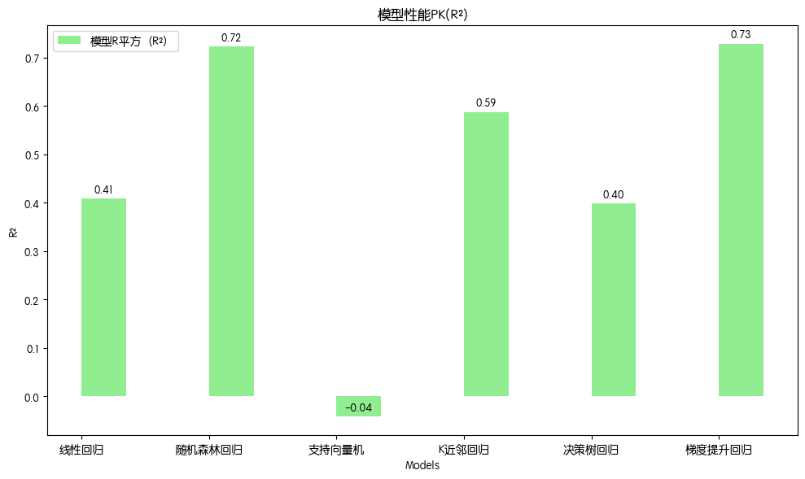
模型训练-总价与单价训练对比
第二次训练
使用单价预测效果
使用总价预测效果
Notes:
但经过对模型调参训练效果并没有明显提高，我们又从特征重要性的分析下手，直接使用总价格作为目标变量，面积是主要影响因素，因为总价格与面积高度相关。这使得面积成为预测总价格的主导因素。其他特征（如小区，房间数、卫生间数等）在这种情况下对模型的贡献可能被掩盖。我们把价格调整为每平方米价格后，面积对目标变量的直接影响被消除，使得其他特征在模型中更能发挥作用。模型现在需要从其他特征中提取信息来解释每平方米价格的变异，从而提高这些特征的重要性。
以上是单价预测与总价预测的对比效果，我们给出了MAE，MSE，R2评估效果的对比

Slide 20
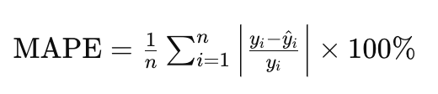
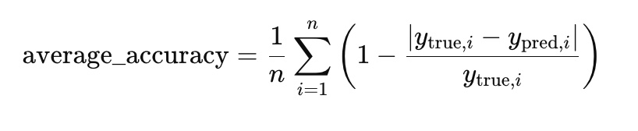
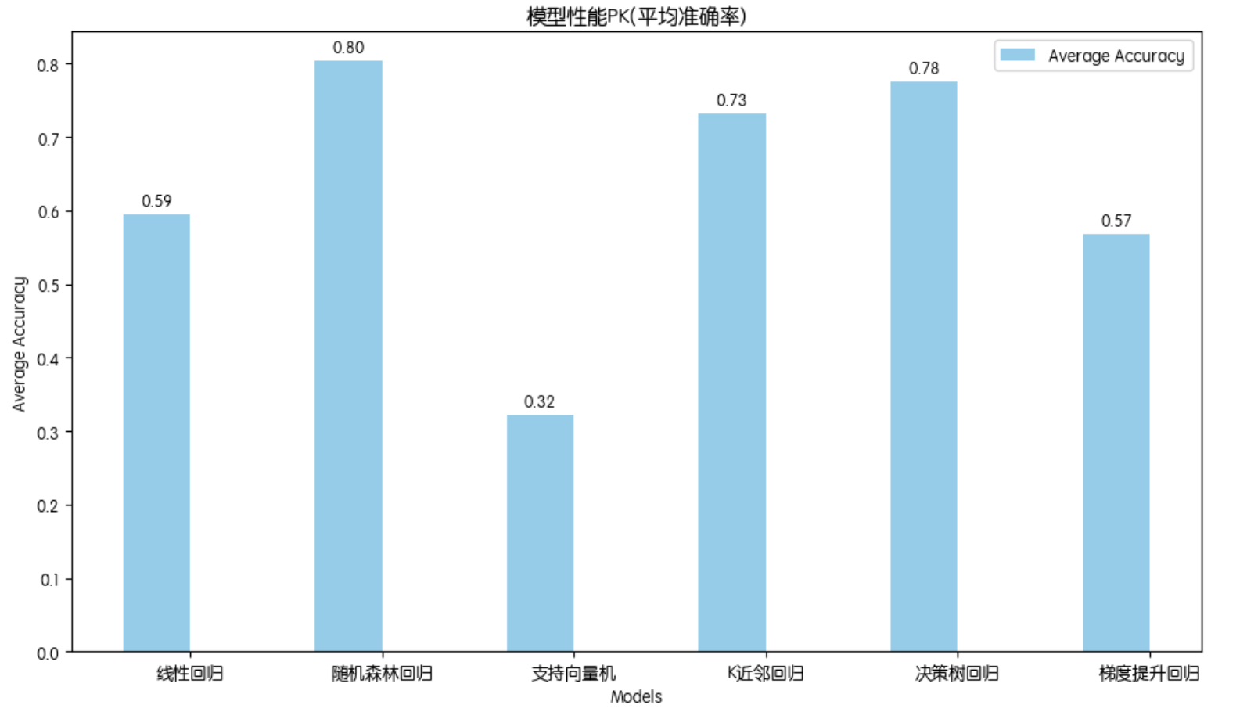
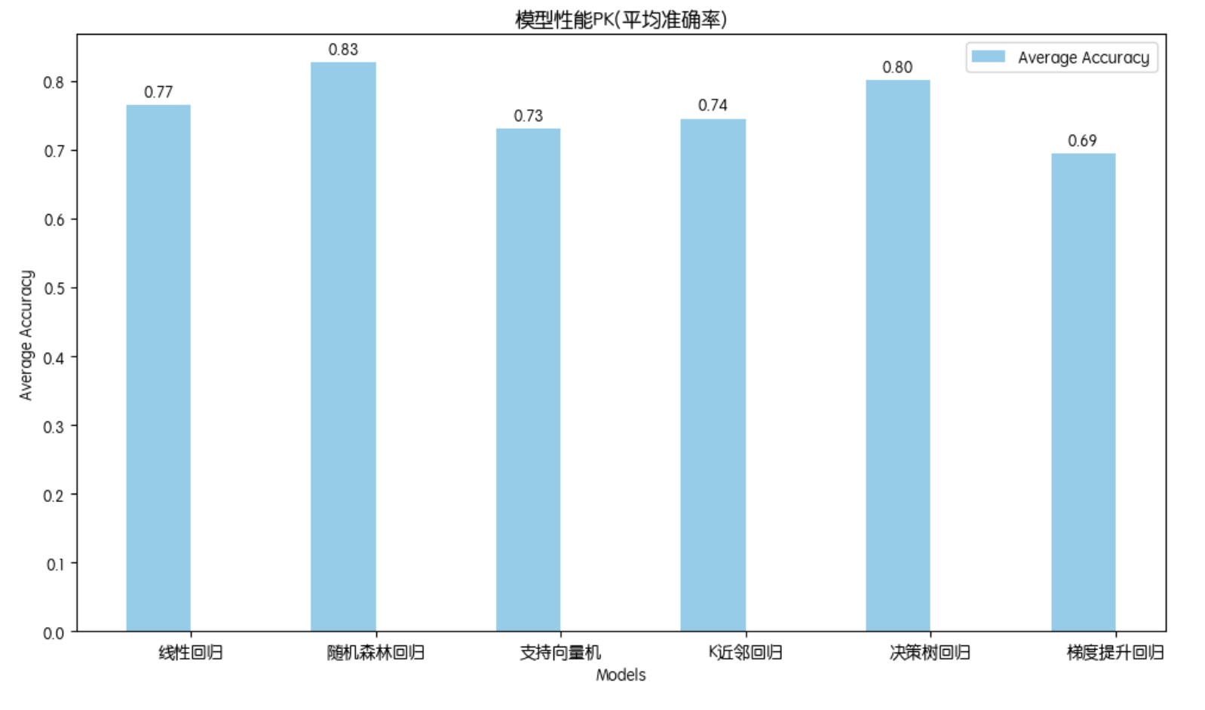
平均预测准确度
使用总价预测效果
使用单价预测效果
Notes:
为了更好更直观地对比价格调整后的训练结果，引入平均预测准确度的概念，由平均绝对百分比误差MAPE推导而来，假设我们一套房子真实价格1000元每个月，我们预测900元每个月，计算得到的 MAPE 是 10%，那么我们可以计算预测准确度90%，也就是0.9，那么预测准确度越高说明预测效果越好，平均预测准确度是将测试集中的每套房子的预测效果取个平均

Slide 21
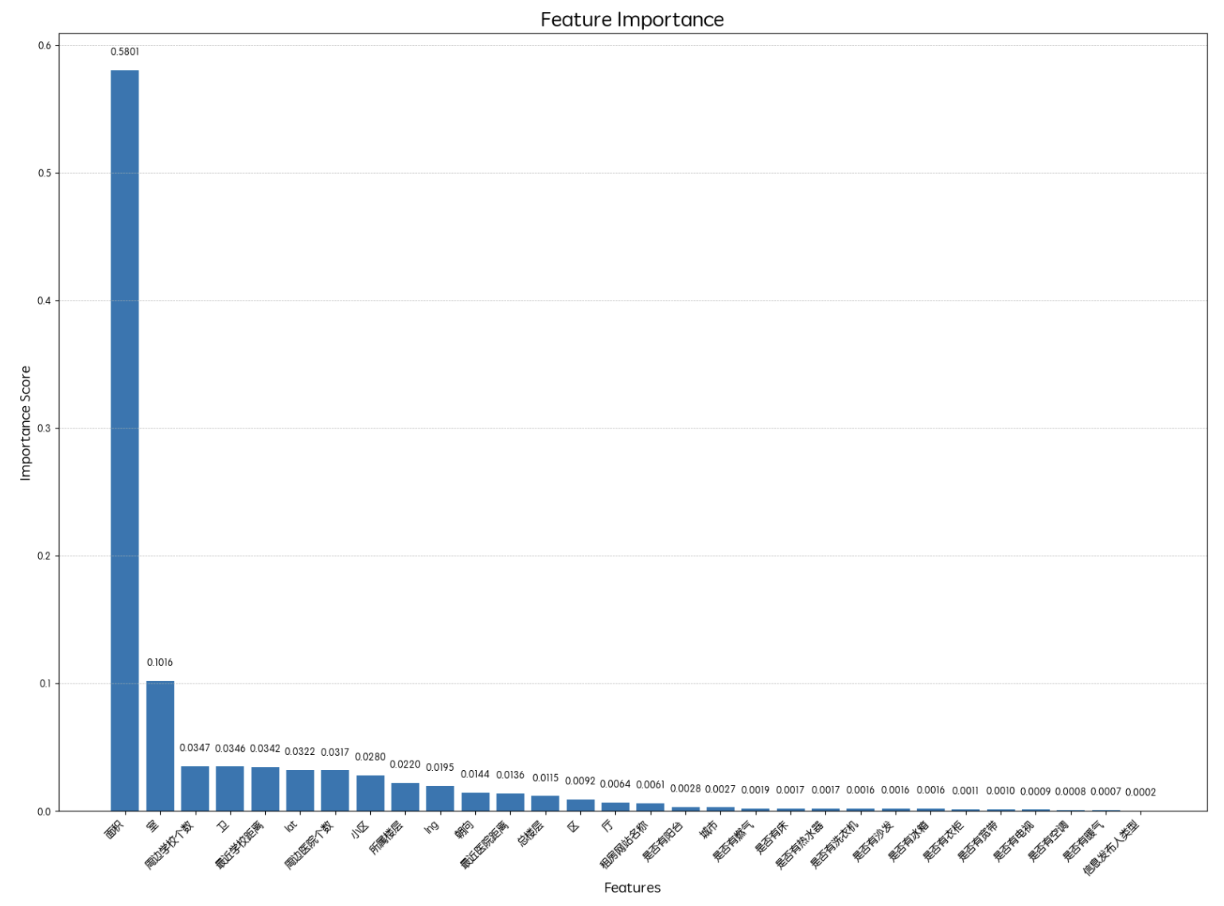
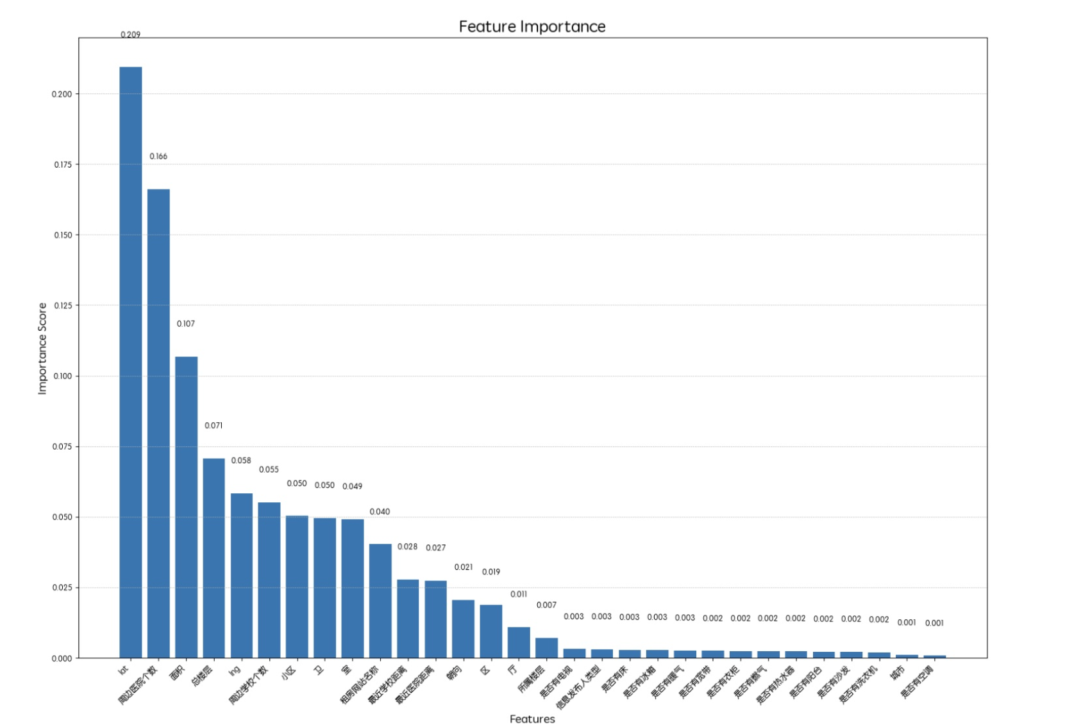
调整价格后特征重要性分析对比
总价参与训练
单价参与训练
Notes:
将价格改为每平方米价格后参与训练，各特征重要性也发生了变化，以上是前后对比图，可以看到，调整后面积的重要性降低了，纬度，小区，周边医院个数等特征重要性提升了。

Slide 22
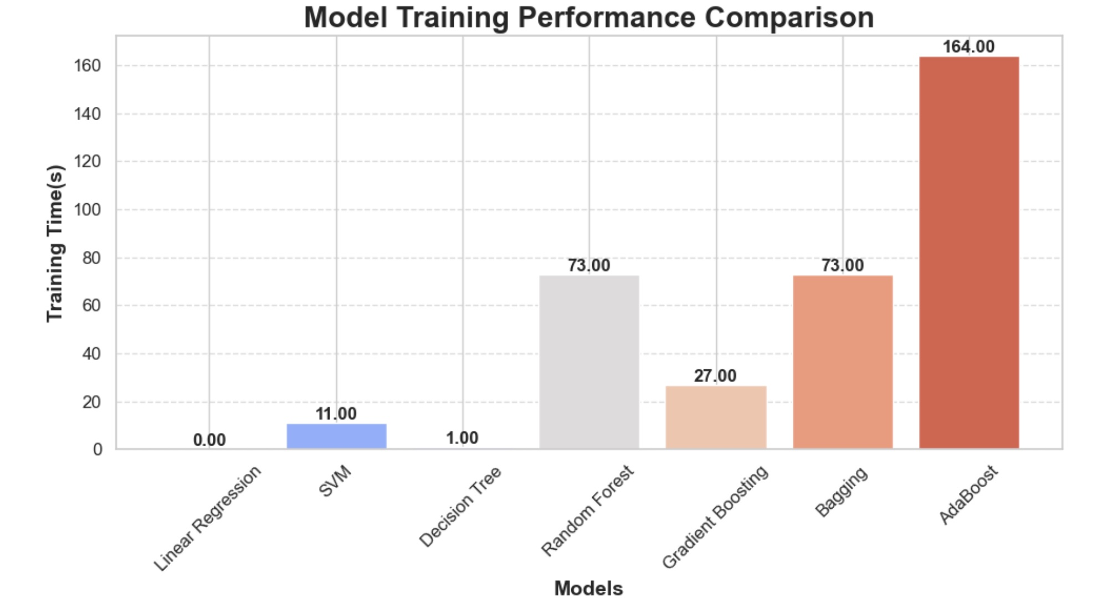
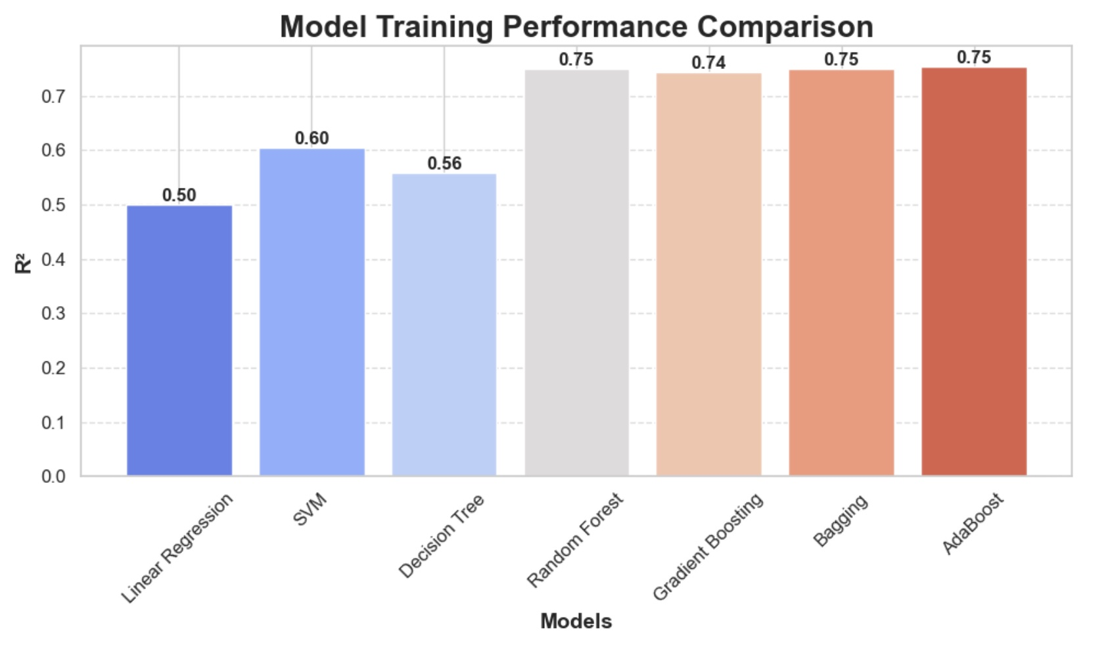
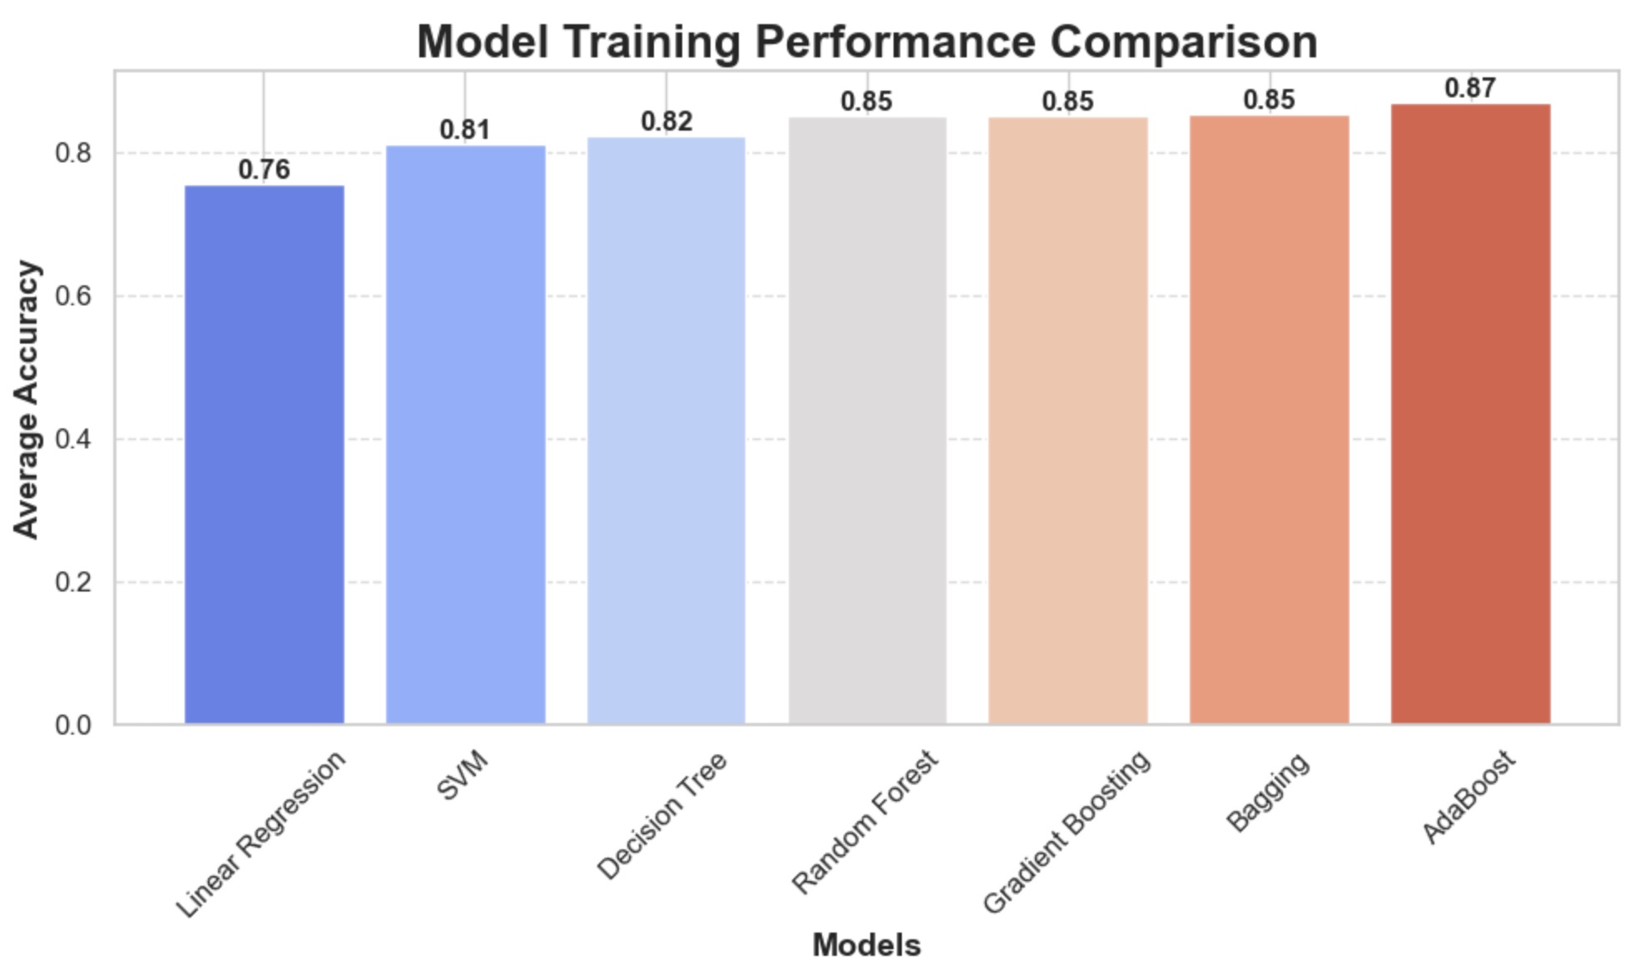
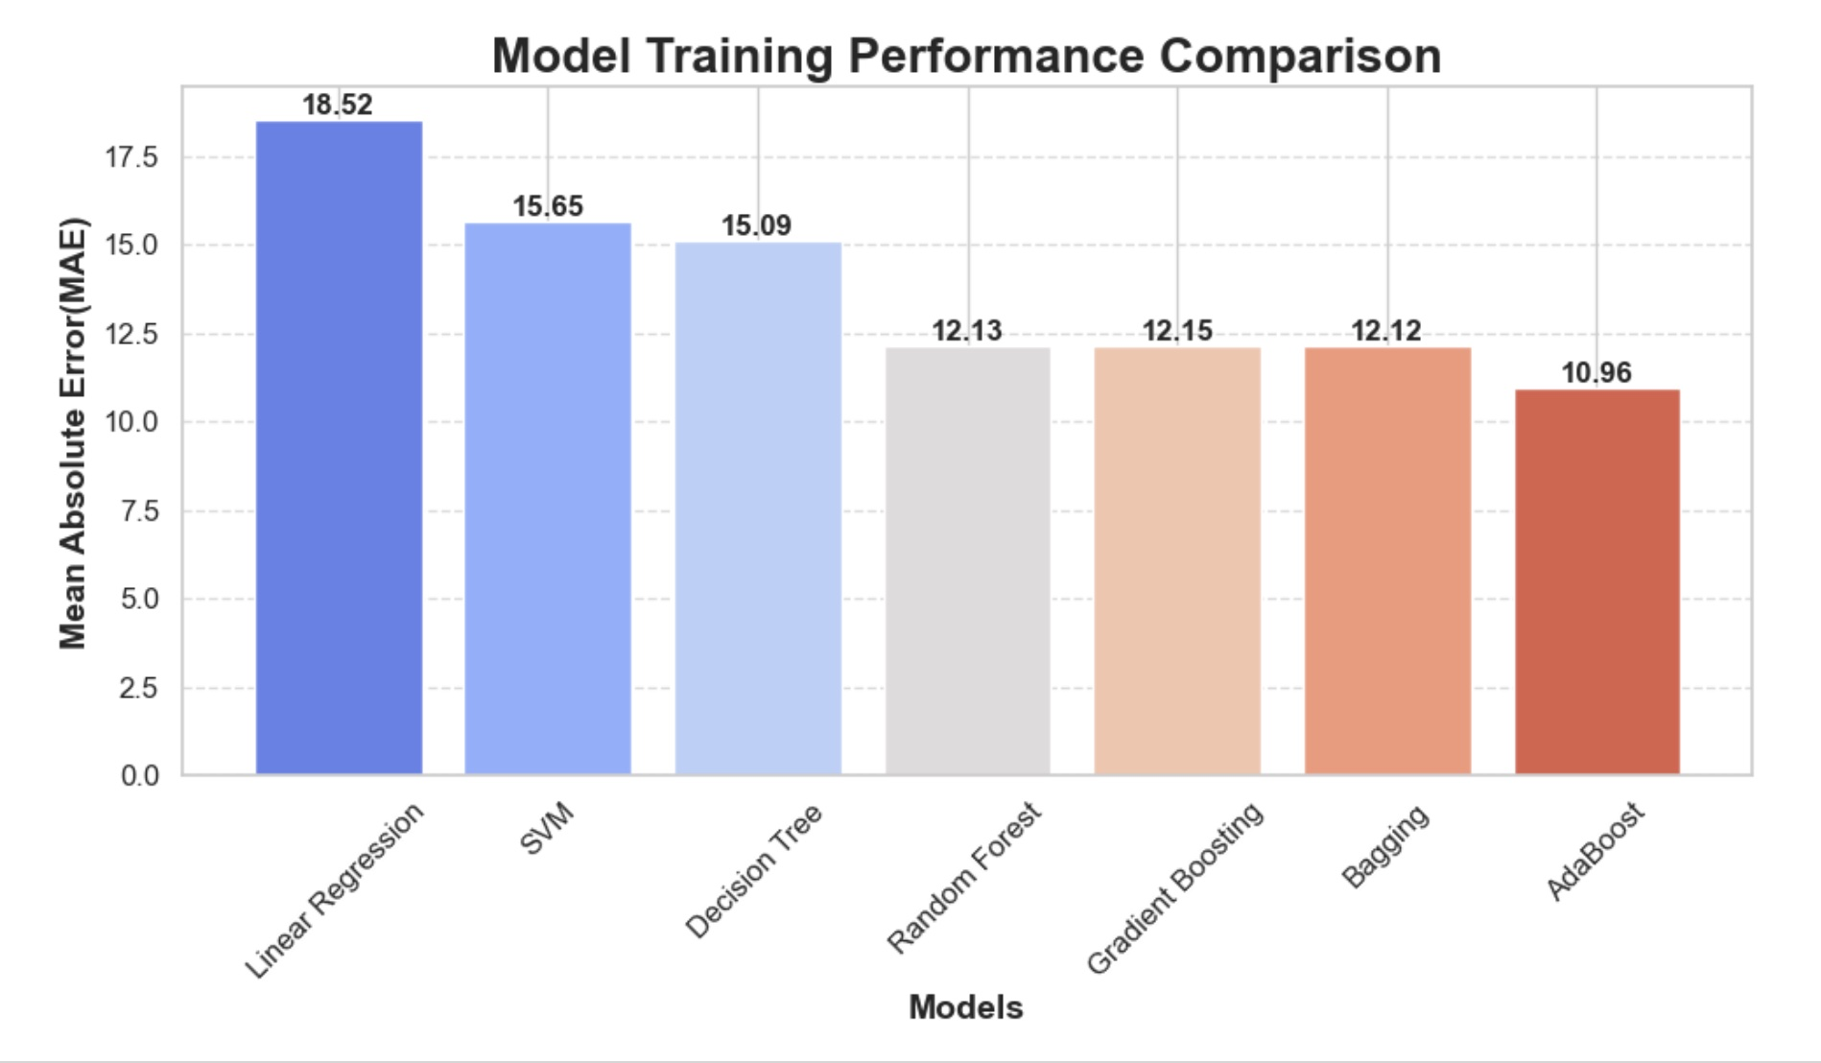
增加集成模型进行训练
第三次训练
estimator = SVR() param_grid = { 'kernel': ['linear', 'poly', 'rbf', 'sigmoid'], 'C': [0.1, 1, 10, 100], 'epsilon': [0.01, 0.1, 0.2, 0.5], 'gamma': ['scale', 'auto'] } grid_search = GridSearchCV(estimator=estimator, param_grid=param_grid, scoring='neg_mean_squared_error', cv=5, verbose=3) grid_search.fit(X_train, y_train) print("Best Parameters:", grid_search.best_params_)
增加bagging和AdaBoost模型并对模型超参调优，最终选择训练表现最好的Adaboost作为上线模型预测。
SVR寻找最佳超参数组合
Notes:
第三次模型优化主要聚焦在各模型的调参，使用gridsearch 寻找模型超参的最近组合，图中代码是模型SVR使用gridsearch寻找最近训练效果的示例代码
另外这次我们增加了bagging,adaboost这两个集成学习算法，最终调整超参后adaboost表现效果最好，无论是MAE，R2表现都是最好的，平均预测准确度达到0.87，但adaboost训练时长相比其他模型会高些164秒，但预测时长还算快，小于1秒，所以我们最终选择adaboost作为上线模型进行预测。

Slide 23
模型部署与展示
04
03
上线演示
01
02
使用 Streamlit 的可视化功能展示预测结果
模型序列化或保存
配置工作环境
构建预测服务或API
将 Streamlit 应用程序的代码上传到服务器，并配置好相关的环境变量
使用 Joblib 或 Pickle 库将模型对象序列化
使用 Streamlit 提供的 API 定义应用程序的布局和用户界面
http://localhost:8501

Slide 24
项目总结与问答
03

Slide 25



01
02
03
模型优化
数据拓展
应用推广
提升模型预测精度，优化算法参数
扩大数据集规模，增加更多特征变量
将模型应用于更多城市，为租房市场提供决策支持

Slide 26

提问环节

Slide 27
谢谢大家！
人工智能50期第八小组
特别感谢第八小组各成员的支持和努力，让我们每个节点都顺利交付！感谢他们（排名不分先后）：朱金华，杨小刚，陈而芳，林参元，王亮，刘亮，周毅，陈天
汇报人：康娅

